Slide 1
Histogram oraz binaryzacja obrazów biometrycznych
Podtytuł

Slide 2
AGENDA
Zarys historyczny
Czym jest histogram?
Operacje wykonywane na podstawie histogramu
Czym jest binaryzacja?
Metody binaryzacji globalnej
Metody binaryzacji lokalnej
Wnioski
Pytania

Slide 3
Czym jest histogram?
Histogram jest jedną z metod przedstawienia graficznego rozkładu empirycznego cechy. Najczęściej jest to wykres kolumnowy.
W przypadku obrazu kolorowego przedstawianymi danymi są liczności wystąpienia poszczególnych odcieni poszczególnych kanałów kolorów, dlatego najczęściej tworzonymi histogramami na potrzeby biometrii są te prezentujące liczność wystąpień odcieni jednej z barw podstawowych: zieleni, niebieskiego oraz czerwonego. Rzadziej wykorzystywany jest histogram przedstawiający uśrednione wartości trzech kanałów, bądź trójwymiarowy wykres przedstawiający histogram wszystkich trzech kanałów.

Slide 4
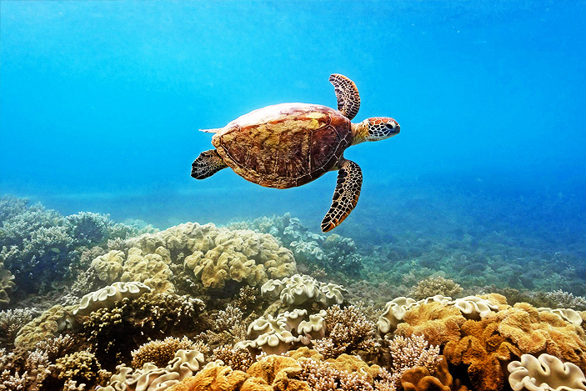
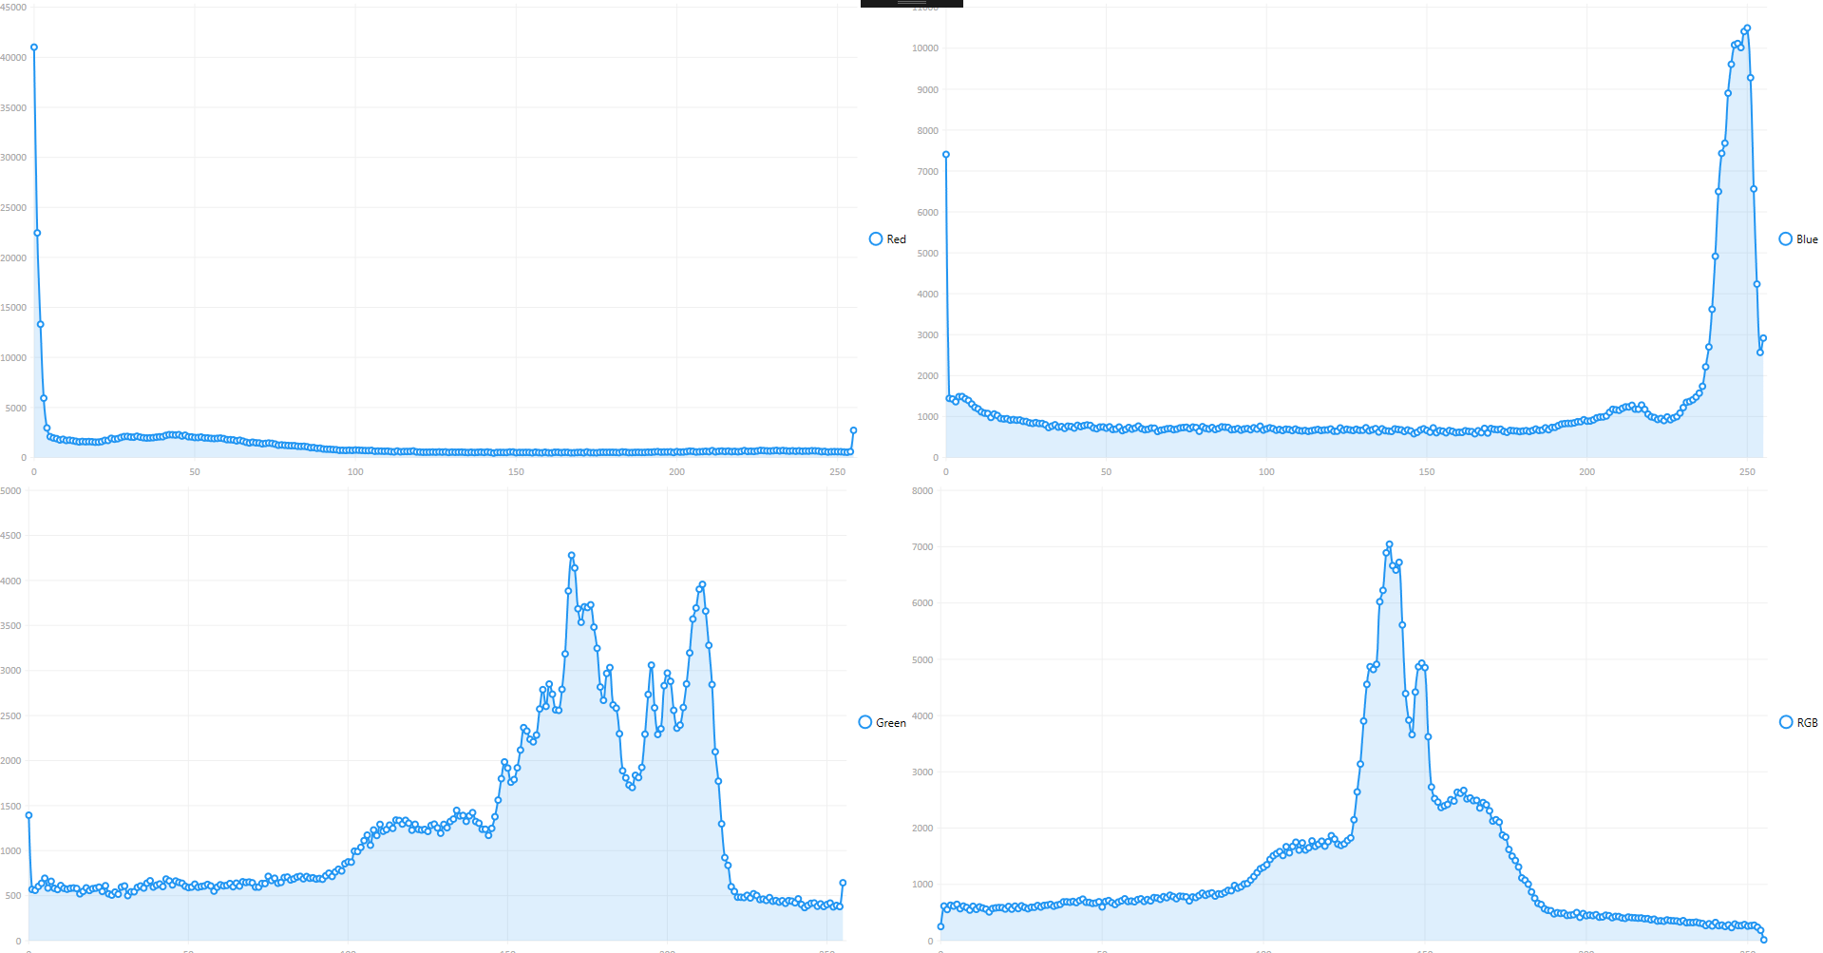
Histogram

Slide 5
Operacje wykonywane na podstawie histogramu
Wybrane operacje oraz zastosowania

Slide 6
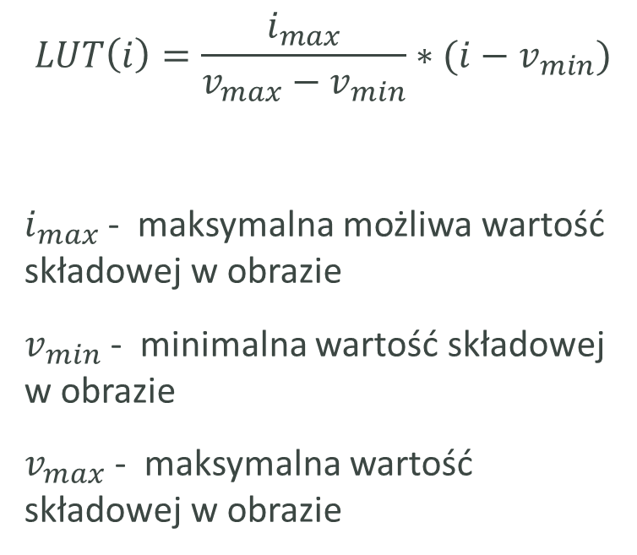
Rozciągnięcie histogramu
Operacja wykonywana wówczas, gdy nie pokrywa on całego zakresu, który może być pokryty przez składowe obrazu.
Rzadziej operacja wykonywana, gdy chcemy uwidocznić cechy, które nie widoczne są dla ludzkiego oka z powodu niskiego kontrastu obrazu
$$LUT\left(i\right)=\frac{i_{max}}{v_{max}−v_{min}}∗(i−v_{min})$$
$i_{max}$ - maksymalna możliwa wartość składowej w obrazie
$v_{min}$ - minimalna wartość składowej w obrazie
$v_{max}$ - maksymalna wartość składowej w obrazie

Slide 7
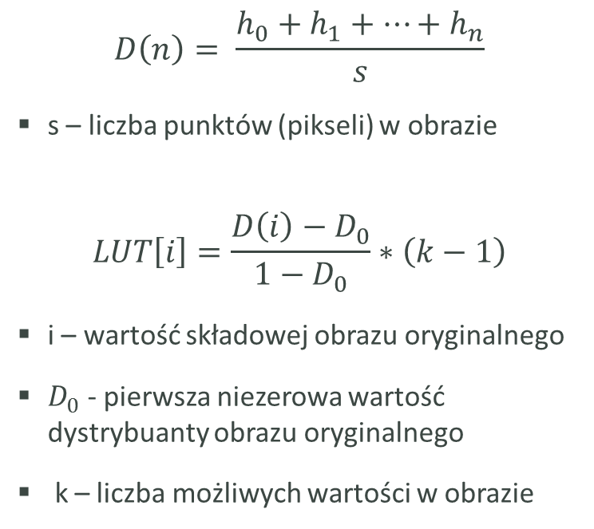
Wyrównanie histogramu
Ma na celu zwiększenie globalnego kontrastu obrazu poprzez rozciągnięcie wartości w szerszy zakres
Operacja polega na stworzeniu tablicy LUT (Look-up table), dzięki której pikselom w obrazie zostają przypisane nowe wartości
$$D\left(n\right)= \frac{h_{0}+h_{1}+…+h_{n}}{s}$$
s – liczba punktów (pikseli) w obrazie
$$LUT\left[i\right]=\frac{D\left(i\right)−D_{0}}{1−D_{0}}∗\left(k−1\right)$$
i – wartość składowej obrazu oryginalnego
$D_{0}$ - pierwsza niezerowa wartość dystrybuanty obrazu oryginalnego
k – liczba możliwych wartości w obrazie

Slide 8
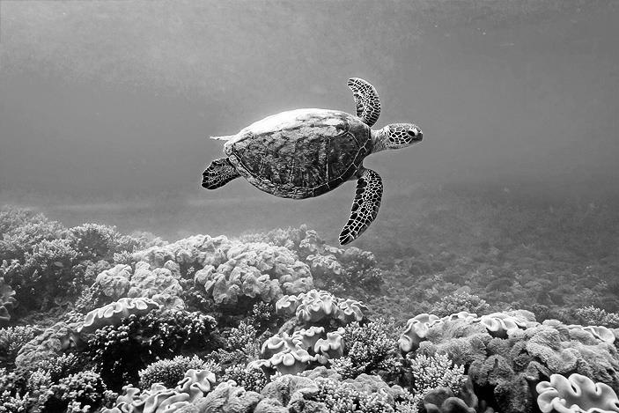
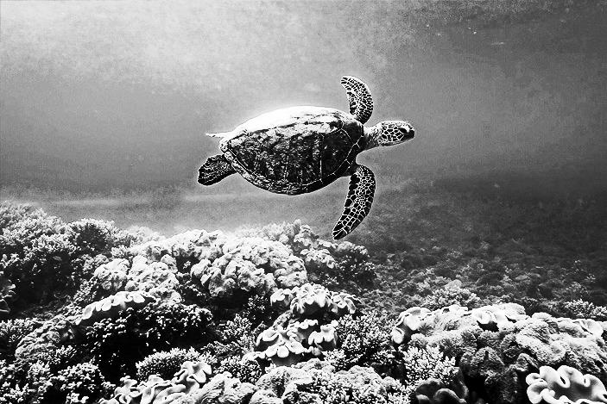
Wyrównanie histogramu (porównanie obrazów)
Obraz oryginalny
Obraz po wyrównaniu histogramu

Slide 9
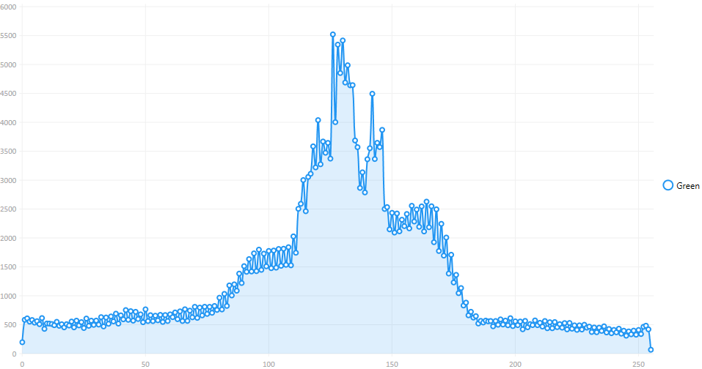
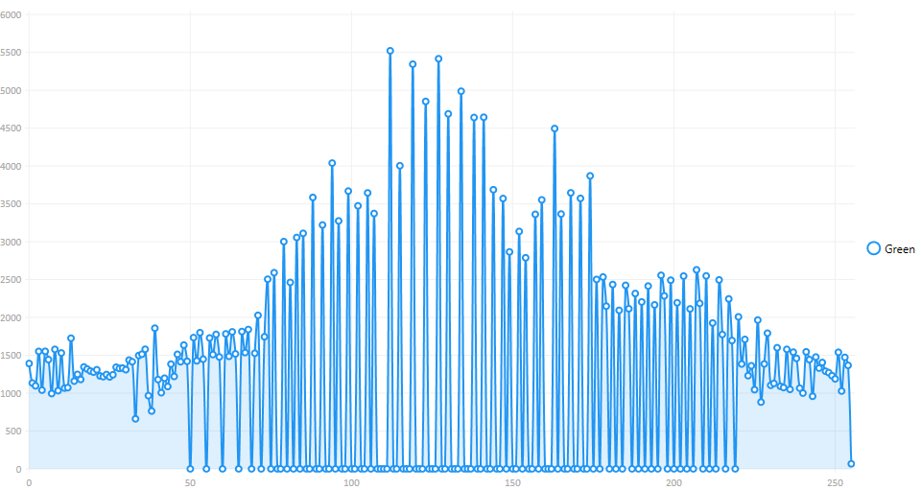
Wyrównanie histogramu (porównanie histogramów)
Histogram przed
Histogram po

Slide 10
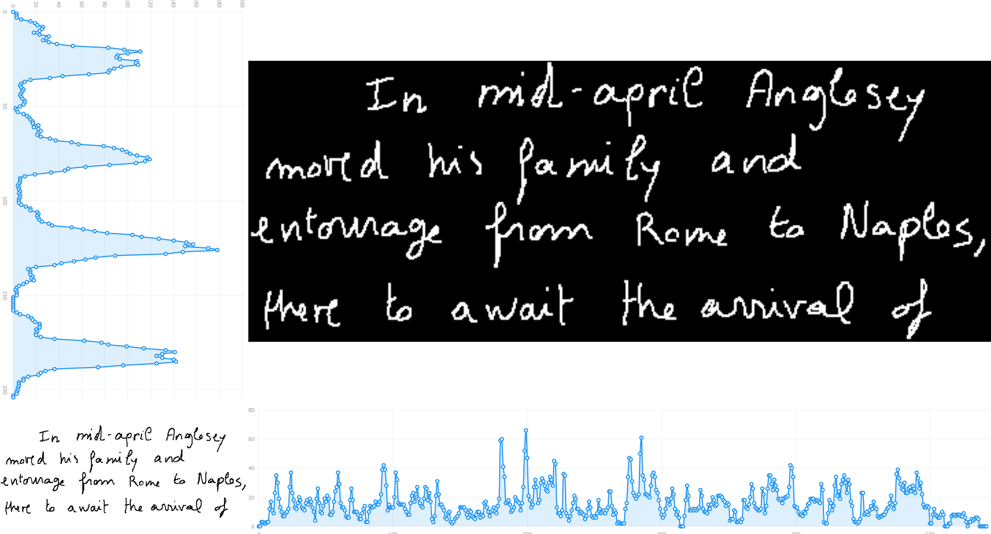
Histogram pionowy i poziomy
Są to przykłady histogramów stosowanych do obrazów binarnych
Ich tworzenie polega na zliczaniu ilości wystąpień interesujących pikseli (czarnych bądź białych) w wierszu bądź kolumnie w zależności od histogramu

Slide 11
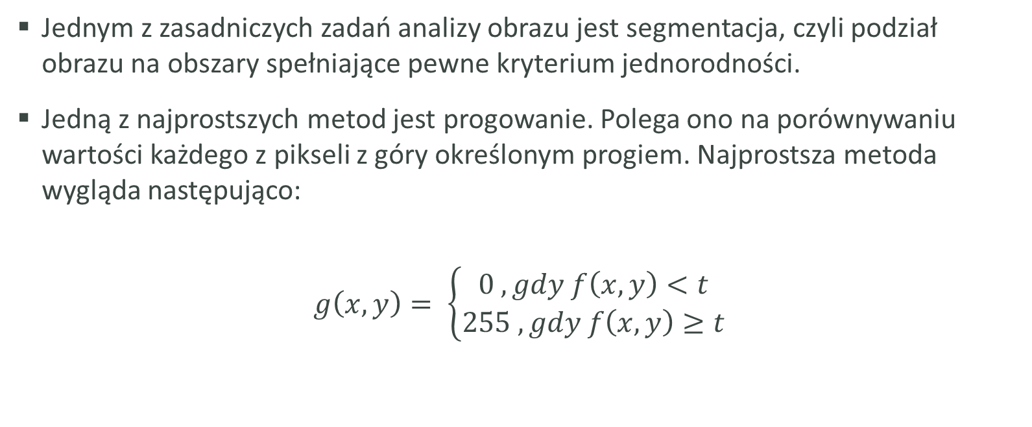
Czym jest binaryzacja?
Jednym z zasadniczych zadań analizy obrazu jest segmentacja, czyli podział obrazu na obszary spełniające pewne kryterium jednorodności.
Jedną z najprostszych metod jest progowanie. Polega ono na porównywaniu wartości każdego z pikseli z góry określonym progiem. Najprostsza metoda wygląda następująco:
$$g\left(x,y\right)= \left\{\begin{matrix}0 ,gdy f\left(x,y\right)<t \\ 255 , gdy f\left(x,y\right)≥t\end{matrix}\right.$$

Slide 12
Metody binaryzacji globalnej
Wybrane metody wraz z opisem i prezentacją wyników

Slide 13
Metoda Otsu
Metoda Otsu (1979) jest przykładem progowania optymalnego, co oznacza, że wartość znalezionego progu jest optymalna w sensie optymalizacji funkcji kryterialnej.
Funkcją kryterialną w metodzie Otsu jest minimalizacja wariancji wewnątrzklasowej bądź maksymalizacja wariancji międzyklasowej.
Podczas używania metody Otsu następuje podział na dwie funkcje prawdopodobieństwa: rozkład klasy obiektu oraz rozkład klasy tła .
Wariancja globalna w ramach jednego obrazu jest wielkością stałą, niezależną od przyjętego progu. Próg wpływa natomiast na wartości wariancji wewnątrz- oraz międzyklasowej, których suma daje wariancję globalną.

Slide 14
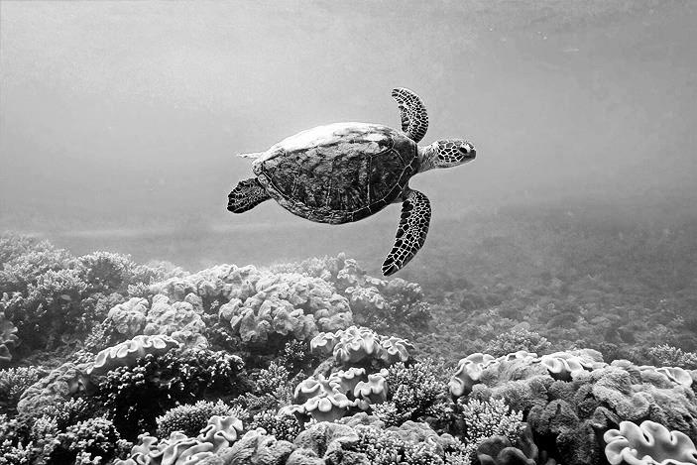
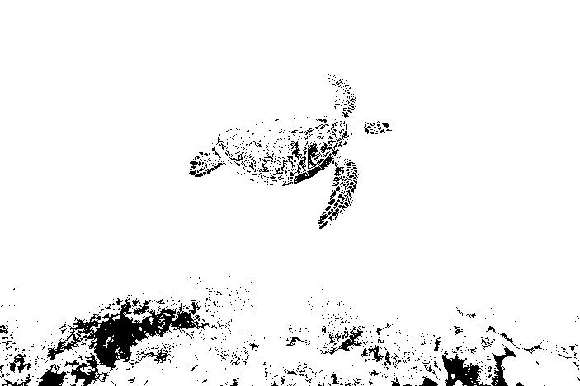
Otsu
Obraz w odcieniach szarości
Obraz po binaryzacji

Slide 15
Metoda globalnej entropii (Metoda Puna)
Metoda ta wykorzystuje entropię jako kryterium wyboru progu.
Podobnie jak w przypadku metody Otsu dokonywany jest podział na dwie klasy: klasę tła oraz klasę obiektu.
Kryterium wyboru progu jest entropia obrazu po binaryzacji. Piksele obrazu po binaryzacji należą do jednej z dwóch klas. Entropia maksymalną wartość przyjmuje gdy prawdopodobieństwo każdej z klas jest zbliżone do 0,5. Co oznacza, że dokonywany wybór progu spowoduje wystąpienie takiej samej liczby pikseli w kolorze czarnym i białym.

Slide 16
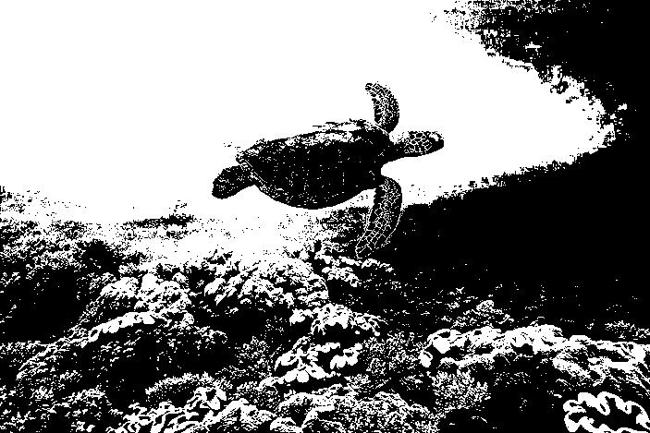
Metoda Puna
Odcienie szarości
Po binaryzacji

Slide 17
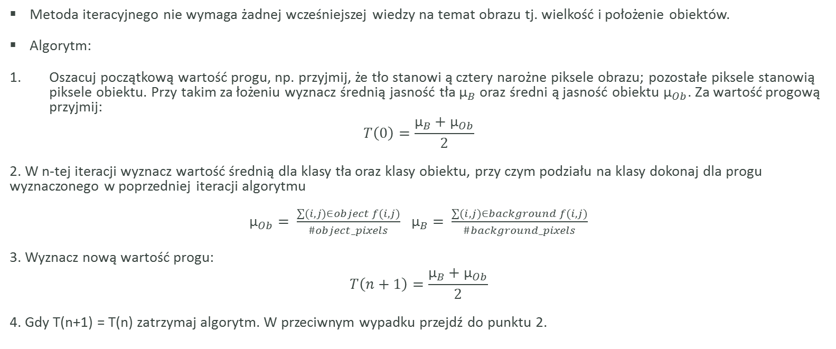
Progowanie iteracyjne (Ridler, Calvard)
Metoda iteracyjnego nie wymaga żadnej wcześniejszej wiedzy na temat obrazu tj. wielkość i położenie obiektów.
Algorytm:
Oszacuj początkową wartość progu, np. przyjmij, że tło stanowi ą cztery narożne piksele obrazu; pozostałe piksele stanowią piksele obiektu. Przy takim za łożeniu wyznacz średnią jasność tła ${\text{μ}}_{B}$ oraz średni ą jasność obiektu ${\text{μ}}_{Ob}$. Za wartość progową przyjmij:
$$T\left(0\right)=\frac{{\text{μ}}_{B}+{\text{μ}}_{Ob}}{2}$$
2. W n-tej iteracji wyznacz wartość średnią dla klasy tła oraz klasy obiektu, przy czym podziału na klasy dokonaj dla progu wyznaczonego w poprzedniej iteracji algorytmu
${\text{μ}}_{Ob}= \frac{\sum{(i,j)}∈object f(i,j)}{\#object_pixels}$ ${\text{μ}}_{B}= \frac{\sum{(i,j)}∈background f(i,j)}{\#background_pixels}$
3. Wyznacz nową wartość progu:
$$T\left(n+1\right)=\frac{{\text{μ}}_{B}+{\text{μ}}_{Ob}}{2}$$
4. Gdy T(n+1) = T(n) zatrzymaj algorytm. W przeciwnym wypadku przejdź do punktu 2.

Slide 18
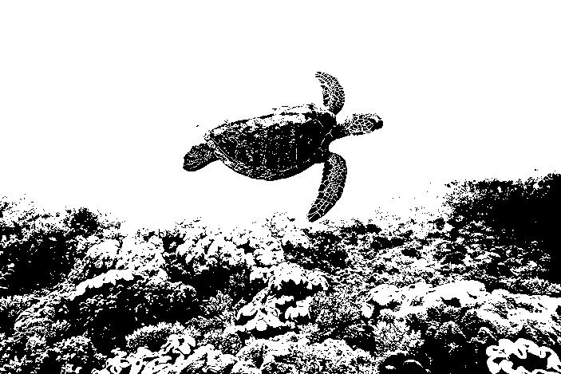
Ridler, Calvard
Odcienie szarości
Po binaryzacji

Slide 19
Porównanie wyników

Slide 20
Metody binaryzacji lokalnej
Wyniki binaryzacji na przykładach wraz z omówieniem ich zasad działania, jak również z porównaniem wyników.

Slide 21
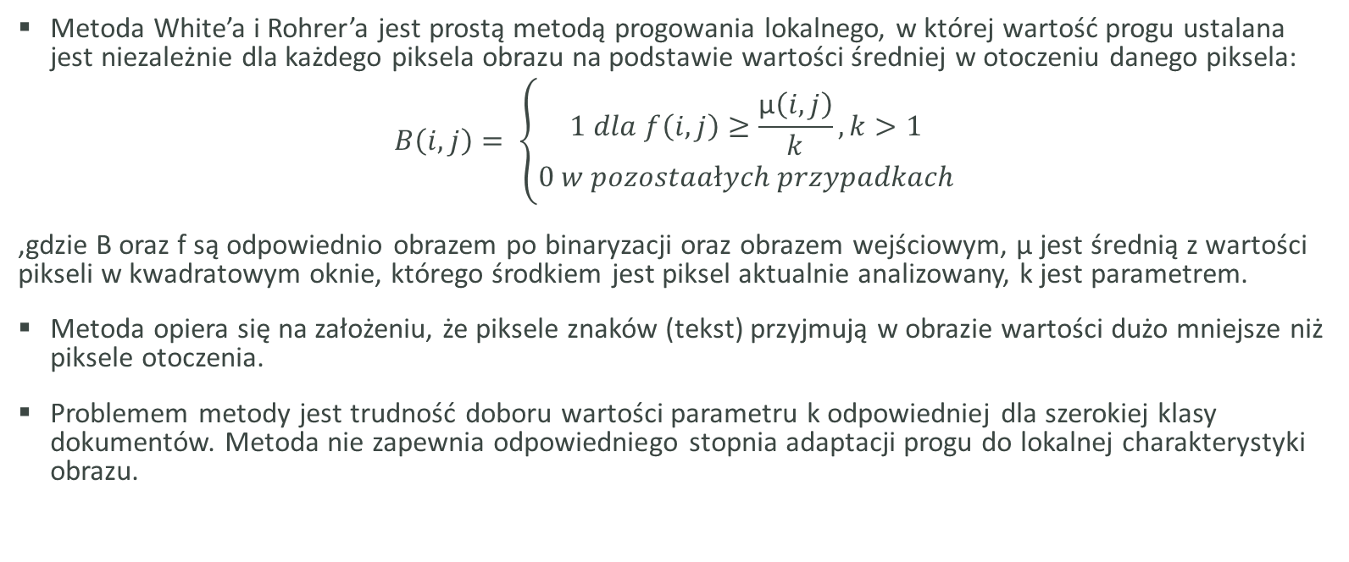
White, Rohrer
Metoda White’a i Rohrer’a jest prostą metodą progowania lokalnego, w której wartość progu ustalana jest niezależnie dla każdego piksela obrazu na podstawie wartości średniej w otoczeniu danego piksela:
$$B\left(i,j\right)= \left\{\begin{matrix}1 dla f\left(i,j\right)≥\frac{\text{μ}\left(i,j\right)}{k}, k>1 \\ 0 w pozostaałych przypadkach\end{matrix}\right.$$
,gdzie B oraz f są odpowiednio obrazem po binaryzacji oraz obrazem wejściowym, μ jest średnią z wartości pikseli w kwadratowym oknie, którego środkiem jest piksel aktualnie analizowany, k jest parametrem.
Metoda opiera się na założeniu, że piksele znaków (tekst) przyjmują w obrazie wartości dużo mniejsze niż piksele otoczenia.
Problemem metody jest trudność doboru wartości parametru k odpowiedniej dla szerokiej klasy dokumentów. Metoda nie zapewnia odpowiedniego stopnia adaptacji progu do lokalnej charakterystyki obrazu.

Slide 22
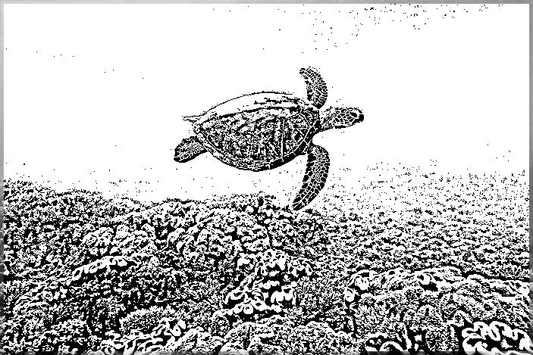
White, Rohrer
Odcienie szarości
Po binaryzacji przy wielkości okna 11 i parametrze k = 1,05

Slide 23
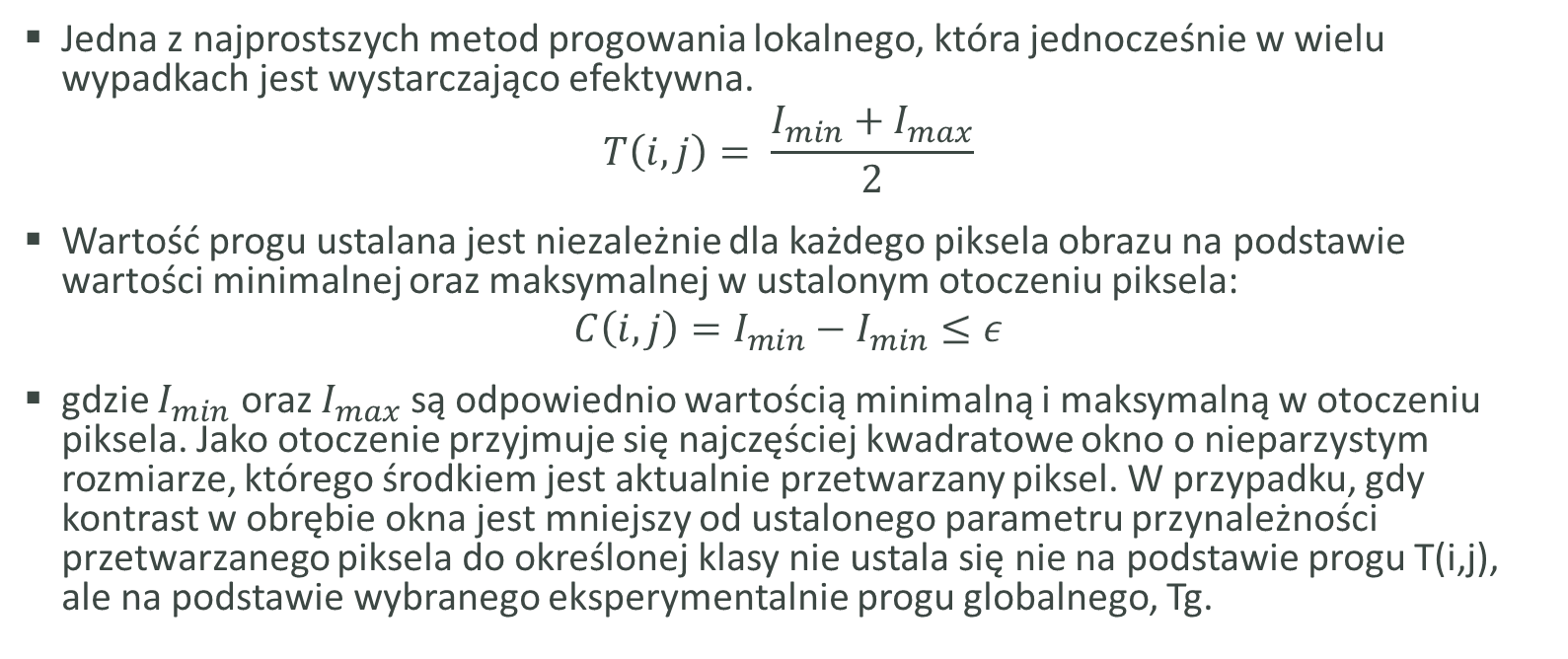
Bernsen
Jedna z najprostszych metod progowania lokalnego, która jednocześnie w wielu wypadkach jest wystarczająco efektywna.
$$T\left(i,j\right)= \frac{I_{min}+I_{max}}{2}$$
Wartość progu ustalana jest niezależnie dla każdego piksela obrazu na podstawie wartości minimalnej oraz maksymalnej w ustalonym otoczeniu piksela:
$$C\left(i,j\right)=I_{min}−I_{min}≤ε$$
gdzie $I_{min}$ oraz $I_{max}$ są odpowiednio wartością minimalną i maksymalną w otoczeniu piksela. Jako otoczenie przyjmuje się najczęściej kwadratowe okno o nieparzystym rozmiarze, którego środkiem jest aktualnie przetwarzany piksel. W przypadku, gdy kontrast w obrębie okna jest mniejszy od ustalonego parametru przynależności przetwarzanego piksela do określonej klasy nie ustala się nie na podstawie progu T(i,j), ale na podstawie wybranego eksperymentalnie progu globalnego, Tg.

Slide 24
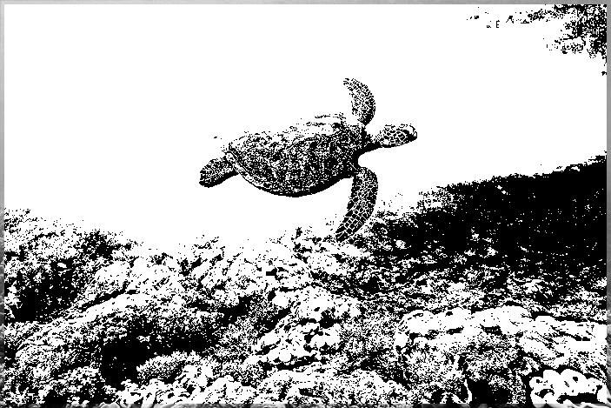
Bernsen
Odcienie szarości
Po binaryzacji przy oknie wielkości 11, Tg = 150, epsilon =20

Slide 25
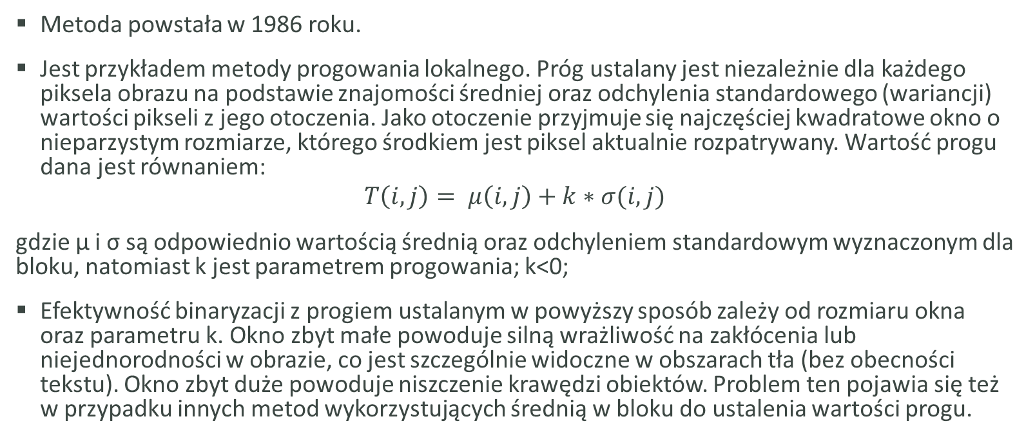
Niblack
Metoda powstała w 1986 roku.
Jest przykładem metody progowania lokalnego. Próg ustalany jest niezależnie dla każdego piksela obrazu na podstawie znajomości średniej oraz odchylenia standardowego (wariancji) wartości pikseli z jego otoczenia. Jako otoczenie przyjmuje się najczęściej kwadratowe okno o nieparzystym rozmiarze, którego środkiem jest piksel aktualnie rozpatrywany. Wartość progu dana jest równaniem:
$$T\left(i,j\right)= μ\left(i,j\right)+k∗σ(i,j)$$
gdzie μ i σ są odpowiednio wartością średnią oraz odchyleniem standardowym wyznaczonym dla bloku, natomiast k jest parametrem progowania; k<0;
Efektywność binaryzacji z progiem ustalanym w powyższy sposób zależy od rozmiaru okna oraz parametru k. Okno zbyt małe powoduje silną wrażliwość na zakłócenia lub niejednorodności w obrazie, co jest szczególnie widoczne w obszarach tła (bez obecności tekstu). Okno zbyt duże powoduje niszczenie krawędzi obiektów. Problem ten pojawia się też w przypadku innych metod wykorzystujących średnią w bloku do ustalenia wartości progu.

Slide 26
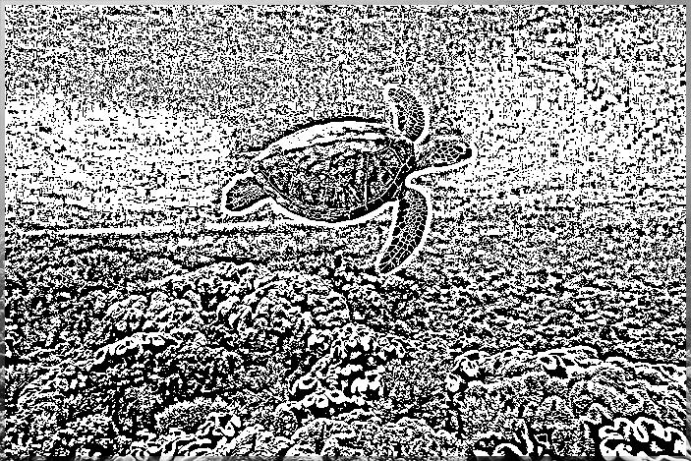
Niblack
Odcienie szarości
Po binaryzacji przy użycia okna 11 oraz k = - 0,3

Slide 27
Porównanie wyników

Slide 28
Pytania…
I odpowiedzi.

